Slide 1
Министерство образования и молодежной политики
Свердловской области
Государственное бюджетное учреждение Свердловской области
«Центр психолого-педагогической, медицинской и социальной помощи «Ладо»
Итоги социально-психологического тестирования обучающихся в образовательных учреждениях Свердловской области на предмет раннего выявления незаконного потребления наркотических и психотропных веществ, проведении социально-психологического тестирования в 2019/2020 учебном году и его проведении в новом 2020/2021 учебном году в муниципальных образованиях, входящих в состав Западного, Северного управленческих округов и муниципального образования «город Екатеринбург»
Бударкова Надежда Евгеньевна, педагог-психолог отдела профилактики рискованного поведения несовершеннолетних и организации социально-психологического тестирования
24.08.2020 года

Slide 2
Министерство образования и молодежной политики
Свердловской области
Государственное бюджетное учреждение Свердловской области
«Центр психолого-педагогической, медицинской и социальной помощи «Ладо»
Итоги СПТ за 2019/2020 учебный год
 | Западный УО | Северный УО | г. Екатеринбург
Количество муниципальных образований | 14 | 15 | 7 (внутригородские районы)
Количество муниципальных учреждений проводящих СПТ | 153 | 121 | 158
Численность педагогов-психологов | 86 | 83 | 155
Общее количество обучающихся, подлежащих СПТ | 21719 | 18936 | 53282

Slide 3
Министерство образования и молодежной политики
Свердловской области
Государственное бюджетное учреждение Свердловской области
«Центр психолого-педагогической, медицинской и социальной помощи «Ладо»

Slide 4
Министерство образования и молодежной политики
Свердловской области
Государственное бюджетное учреждение Свердловской области
«Центр психолого-педагогической, медицинской и социальной помощи «Ладо»

Slide 5
Министерство образования и молодежной политики
Свердловской области
Государственное бюджетное учреждение Свердловской области
«Центр психолого-педагогической, медицинской и социальной помощи «Ладо»

Slide 6
Министерство образования и молодежной политики
Свердловской области
Государственное бюджетное учреждение Свердловской области
«Центр психолого-педагогической, медицинской и социальной помощи «Ладо»

Slide 7
Рейтинг муниципальных образований
Западного управленческого округа Свердловской области по количеству респондентов, принявших участие в социально-психологическом тестировании в 2019-2020 учебном году
№ | Муниципальный округ | Кол-во участников тестирования
 |  |  | % от кол-ва лиц, подлежащих тестированию
1 | Бисертский ГО |  | 100
2 | ГО Верхняя Пышма |  | 99,3
3 | Шалинский ГО |  | 98,3
4 | ГО Ревда |  | 96,6
5 | МО Красноуфимский округ |  | 96,2
6 | ГО Среднеуральск |  | 95,3
7 | Ачитский ГО |  | 93,9
8 | Артинский ГО |  | 93,6
9 | ГО Красноуфимск |  | 92,5
10 | ГО Дегтярск |  | 92,4
11 | Полевской ГО |  | 91,6
12 | Нижнесергинский район |  | 90,1
13 | ГО Староуткинск |  | 89,9
14 | ГО Первоуральск |  | 87,8

Slide 8
Рейтинг муниципальных образований
Северного управленческого округа Свердловской области по количеству респондентов, принявших участие в социально-психологическом тестировании в 2019-2020 учебном году
№ | Муниципальный округ | Кол-во участников тестирования
 |  |  | % от кол-ва лиц, подлежащих тестированию
1 | ГО «город Лесной» |  | 99,2
2 | Североуральский ГО |  | 95,7
3 | ГО Карпинск |  | 93,5
4 | Сосьвинский ГО |  | 92,8
5 | Гаринский ГО |  | 92,1
6 | Серовский ГО |  | 92,0
7 | ГО Верхотурский |  | 91,4
8 | Нижнетуринский ГО |  | 91,2
9 | ГО Пелым |  | 91,0
10 | Волчанский ГО |  | 90,9
11 | Качканарский ГО |  | 90,5
12 | ГО Краснотурьинск |  | 88,9
13 | ГО Красноуральск |  | 88,1
14 | Новолялинский ГО |  | 81,4
15 | Ивдельский ГО |  | 70,1

Slide 9
Рейтинг районных управлений образований города Екатеринбурга по количеству респондентов, принявших участие в социально-психологическом тестировании в 2019-2020 учебном году
№ п/п | Управление образования | Кол-во участников тестирования
 |  |  | % от кол-ва лиц, подлежащих тестированию
1 | Чкаловский район г. Екатеринбурга |  | 98,6
2 | Верх-Исетский район г. Екатеринбурга |  | 95,5
3 | Орджоникидзевский район г. Екатеринбурга |  | 92,7
4 | Октябрьский район г. Екатеринбурга |  | 91,8
5 | Железнодорожный район г. Екатеринбурга |  | 91,7
6 | Кировский район г. Екатеринбурга |  | 90,6
7 | Ленинский район г. Екатеринбурга |  | 89,8

Slide 10
Министерство образования и молодежной политики
Свердловской области
Государственное бюджетное учреждение Свердловской области
«Центр психолого-педагогической, медицинской и социальной помощи «Ладо»

Slide 11
Министерство образования и молодежной политики
Свердловской области
Государственное бюджетное учреждение Свердловской области
«Центр психолого-педагогической, медицинской и социальной помощи «Ладо»

Slide 12
Министерство образования и молодежной политики
Свердловской области
Государственное бюджетное учреждение Свердловской области
«Центр психолого-педагогической, медицинской и социальной помощи «Ладо»

Slide 13
Рейтинг муниципальных образований Западного управленческого округа Свердловской области с явной рискогенностью социально-психологических условий
№ | Муниципальный округ | Сведения о «группе риска»
 |  |  | % от кол-ва лиц, подлежащих тестировании
1 | ГО Староуткинск |  | 7,3
2 | Шалинский ГО |  | 6,6
3 | Бисертский ГО |  | 6,6
4 | ГО Дегтярск |  | 6,2
5 | ГО Красноуфимск |  | 6,2
6 | Ачитский ГО |  | 4,9
7 | МО Красноуфимский округ |  | 4,5
8 | ГО Ревда |  | 4,3
9 | ГО Среднеуральск |  | 4,3
10 | Артинский ГО |  | 4,0
11 | Нижнесергинский район |  | 3,4
12 | ГО Верхняя Пышма |  | 2,7
13 | Полевской ГО |  | 2,5
14 | ГО Первоуральск |  | 2,4

Slide 14
Рейтинг муниципальных образований Северного управленческого округа Свердловской области с явной рискогенностью социально-психологических условий
№ | Муниципальный округ | Сведения о «группе риска»
 |  |  | % от кол-ва лиц, подлежащих тестировании
1 | ГО Пелым |  | 8,0
2 | Волчанский ГО |  | 6,7
3 | ГО Верхотурский |  | 5,4
4 | Нижнетуринский ГО |  | 5,3
5 | Новолялинский ГО |  | 5,2
6 | ГО Краснотурьинск |  | 4,8
7 | Североуральский ГО |  | 4,8
8 | ГО Карпинск |  | 4,7
9 | Качканарский ГО |  | 4,6
10 | ГО «город Лесной» |  | 4,3
11 | Ивдельский ГО |  | 4,1
12 | Серовский ГО |  | 4,1
13 | ГО Красноуральск |  | 3,4
14 | Гаринский ГО |  | 2,6
15 | Сосьвинский ГО |  | 2,6

Slide 15
Рейтинг районных управлений образований города Екатеринбурга с явной рискогенностью социально-психологических условий
№ | Управление образования | Сведения о «группе риска»
 |  |  | % от кол-ва лиц, подлежащих тестировании
1 | Верх-Исетский район г. Екатеринбурга |  | 8,2
2 | Железнодорожный район г. Екатеринбурга |  | 5,9
3 | Орджоникидзевский район г. Екатеринбурга |  | 5,4
4 | Октябрьский район г. Екатеринбурга |  | 4,8
5 | Чкаловский район г. Екатеринбурга |  | 4,7
6 | Кировский район г. Екатеринбурга |  | 4,6
7 | Ленинский район г. Екатеринбурга |  | 4,3

Slide 16
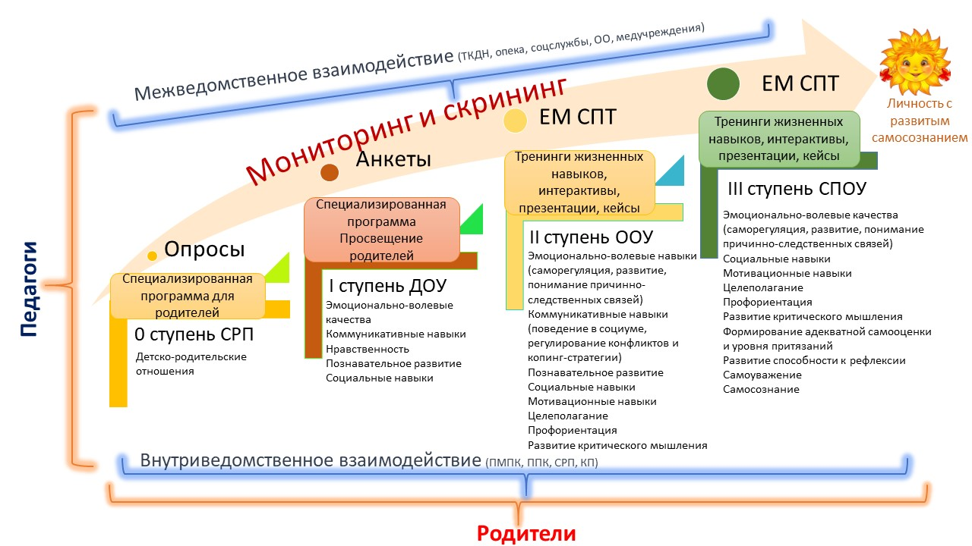
КОМПЛЕКСНАЯ МОДЕЛЬ ПРОФИЛАКТИКИ ДЕВИАНТНОГО ПОВЕДЕНИЯ ЧЕРЕЗ ФОРМИРОВАНИЕ ПОЗИТИВНОЙ И УСТОЙЧИВОЙ «Я-КОНЦЕПЦИИ»

Slide 17
Министерство образования и молодежной политики
Свердловской области
Государственное бюджетное учреждение Свердловской области
«Центр психолого-педагогической, медицинской и социальной помощи «Ладо»
Социально-психологическое тестирование является инструментом для построения адресной профилактической работы и позволяет определить конкретные зоны усилий специалистов.
В рамках выстраивания комплексной профилактической работы в образовательном учреждении СПТ позволяет обосновывать те или иные проводимые мероприятия. Это инструмент одновременно и диагностики степени актуального состояния обучающихся и диагностики результатов уже проведённой ранее профилактической работы.

Slide 18
Министерство образования и молодежной политики
Свердловской области
Государственное бюджетное учреждение Свердловской области
«Центр психолого-педагогической, медицинской и социальной помощи «Ладо»
Проведение социально-психологического тестирования в 2020/2021 учебном году

Slide 19
Этапы организации и проведения социально-психологического тестирования по единой методике
1. Информационно – аналитический
2. Информационно – мотивационный
3. Основной
4. Отчетный
5. Организационно – профилактический

Slide 20
Приказы по ЕМ СПТ в 2020/2021 учебном году
Приказ Министерства образования и молодежной политики Свердловской области № 134-И от 16.06.2020 г.
Приказ Министерства Просвещения РФ № 59 от 20 февраля 2020 года
Приказ Министерства Просвещения РФ № 239 от 20 февраля 2020 года
http://centerlado.ru/biblioteka_3/socialno-psihologicheskoe-testirovanie-obuchayuschihsya-oo/socialno-psihologicheskoe-testirovanie-obuchayuschihsya-oo-v--1/

Slide 21
Порядок действий образовательных организаций при проведении СПТ в 2020/2021 учебном году
1. С 1 сентября по 15 сентября проводится информационно-разъяснительная работа с родителями и мотивационная кампания с обучающимися с целью повышения активности обучающихся и снижения количества отказов от СПТ и ПМО.
2. с 15 по 30 октября – организация и проведение СПТ.
3. До 3 ноября – по итогам тестирования направляется акт передачи результатов в орган местного самоуправления, осуществляющего управление в сфере образования.
4. До 6 ноября орган местного самоуправления, осуществляющий управление в сфере образования направляет акт передачи тестирования по итогам СПТ в своём муниципальном образовании РОИВ (Региональному оператору исполнительной власти) – в ГБУ СО «ЦППМСП «Ладо».
5. Ноябрь, декабрь - проводится анализ полученных результатов.
6. Январь, май – образовательные организации оказывают содействие в организации профилактических медицинских осмотров обучающихся, а также по результатам СПТ корректируют и реализуют планы профилактической работы.

Slide 22
Нормативно-правовое обеспечение проведения социально-психологического тестирования обучающихся образовательных организаций по единой методике
Ссылка на методические рекомендации
http://centerlado.ru/uploadedFiles/files/spt/2020-2021/motivachiya/Metodicheskie_rekomendatsii_po_organizatsii_i_provedeniyu_SPT_2020-2021_2-e_izd.doc

Slide 23
Методические рекомендации по мотивационной кампании с участниками образовательного процесса
Ссылка на методические рекомендации по информационно-мотивационной кампании
http://centerlado.ru/uploadedFiles/files/spt/2020-2021/motivachiya/Metod.rekomendatsii_po_motivatsionnoy_kampanii_SPT_1.pdf
Ссылка на ролик по мотивационной кампании
https://cloud.mail.ru/stock/aMnsf17jUDhJBYzFR5HiJNHU
Презентация к ролику по мотивационной кампании
http://centerlado.ru/uploadedFiles/files/spt/2020-2021/motivachiya/Motivatsionnaya_rabota_prezentatsiya.pptx

Slide 24
Министерство образования и молодежной политики
Свердловской области
Государственное бюджетное учреждение Свердловской области
«Центр психолого-педагогической, медицинской и социальной помощи «Ладо»
Ссылка на руководство пользователя
по работе с личным кабинетом
http://centerlado.ru/uploadedFiles/files/spt/2020-2021/motivachiya/Rukovodstvo_polzovatelya_dlya_raboty_v_sisteme_testirovaniya.pdf

Slide 25
ГБУ СО Центр психолого-педагогической,
медицинской и социальной помощи «Ладо»
ГБУ СО «ЦППМСП «Ладо»
Вы можете обратиться
по адресу - г. Екатеринбург
ул. Машиностроителей, 8
Телефон:
8 (343) 338-77-48
8 (922) 100-58-82
8 (904) 169-65-90
Электронный адрес:
lado-monitoring@mail.ru
Информация на сайте:
http://centerlado.ru/

